Slide 1
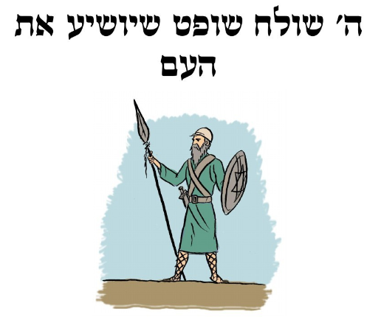
שופטים – פרק ג
פסוקים א-יא
השופט הראשון – עתניאל בן קנז

Slide 2
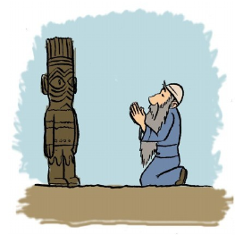
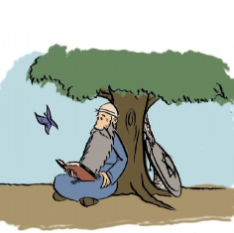
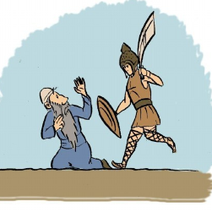
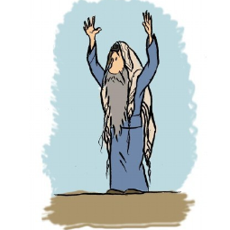
המעגל החוזר

Slide 3
המעגל החוזר
בני ישראל חוטאים.
הארץ שקטה
מספר שנים.
ה' מעניש אותם.
ה' שולח שופט
שיושיע אותם
בני ישראל
זועקים לה'.

Slide 4
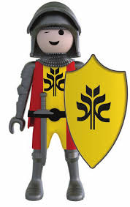
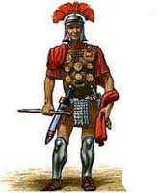
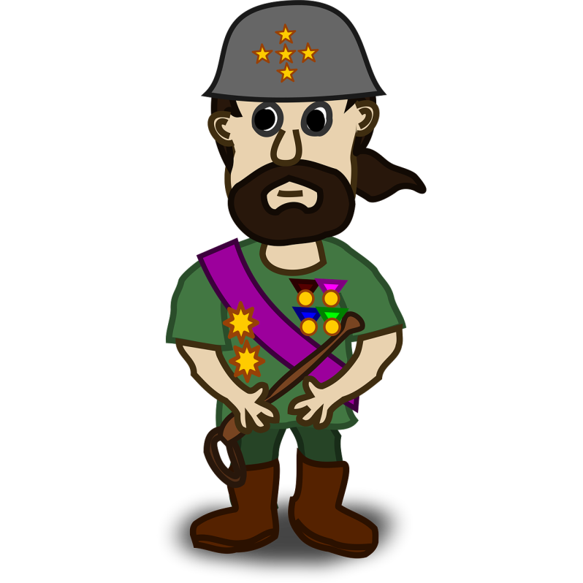
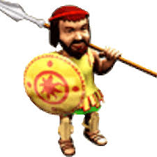
פסוק א
וְאֵלֶּה הַגּוֹיִם אֲשֶׁר הִנִּיחַ יְהוָה
לְנַסּוֹת בָּם אֶת יִשְׂרָאֵל אֵת כָּל אֲשֶׁר לֹא יָדְעוּ
אֵת כָּל מִלְחֲמוֹת כְּנָעַן.

Slide 5


פסוקים ב–ד
(ב) רַק לְמַעַן דַּעַת דֹּרוֹת בְּנֵי יִשְׂרָאֵל
לְלַמְּדָם מִלְחָמָה רַק אֲשֶׁר לְפָנִים לֹא יְדָעוּם.
...
(ד) וַיִּהְיוּ לְנַסּוֹת בָּם אֶת יִשְׂרָאֵל
לָדַעַת הֲיִשְׁמְעוּ אֶת מִצְו‍ֹת יְהוָה
אֲשֶׁר צִוָּה אֶת אֲבוֹתָם בְּיַד מֹשֶׁה.
צידוני
הַפְּרִזִּי
כנעני
חיוי
פלישתים

Slide 6
שופטים פרק ג, פסוקים ז–יא
נספח א'
{ז} וַיַּעֲשׂוּ בְנֵי יִשְׂרָאֵל אֶת הָרַע בְּעֵינֵי ה׳ וַיִּשְׁכְּחוּ אֶת ה׳ אֱלֹהֵיהֶם וַיַּעַבְדוּ אֶת הַבְּעָלִים וְאֶת הָאֲשֵׁרוֹת׃
{ח} וַיִּחַר אַף ה׳ בְּיִשְׂרָאֵל וַיִּמְכְּרֵם בְּיַד כּוּשַׁן רִשְׁעָתַיִם מֶלֶךְ אֲרַם נַהֲרָיִם וַיַּעַבְדוּ בְנֵי יִשְׂרָאֵל אֶת כּוּשַׁן רִשְׁעָתַיִם שְׁמֹנֶה שָׁנִים׃
{ט} וַיִּזְעֲקוּ בְנֵי יִשְׂרָאֵל אֶל ה׳ וַיָּקֶם ה׳ מוֹשִׁיעַ לִבְנֵי יִשְׂרָאֵל וַיּוֹשִׁיעֵם אֵת עָתְנִיאֵל בֶּן קְנַז אֲחִי כָלֵב הַקָּטֹן מִמֶּנּוּ׃
{י} וַתְּהִי עָלָיו רוּחַ ה׳ וַיִּשְׁפֹּט אֶת יִשְׂרָאֵל וַיֵּצֵא לַמִּלְחָמָה וַיִּתֵּן ה׳ בְּיָדוֹ אֶת כּוּשַׁן רִשְׁעָתַיִם מֶלֶךְ אֲרָם וַתָּעָז יָדוֹ עַל כּוּשַׁן רִשְׁעָתָיִם׃
{יא} וַתִּשְׁקֹט הָאָרֶץ אַרְבָּעִים שָׁנָה וַיָּמָת עָתְנִיאֵל בֶּן קְנַז׃

Slide 7
פסוקים ה–ז
(ה) וּבְנֵי יִשְׂרָאֵל יָשְׁבוּ בְּקֶרֶב הַכְּנַעֲנִי הַחִתִּי וְהָאֱמֹרִי
וְהַפְּרִזִּי וְהַחִוִּי וְהַיְבוּסִי.
(ו) וַיִּקְחוּ אֶת בְּנוֹתֵיהֶם לָהֶם לְנָשִׁים וְאֶת בְּנוֹתֵיהֶם
נָתְנוּ לִבְנֵיהֶם וַיַּעַבְדוּ אֶת אֱלֹהֵיהֶם.
(ז) וַיַּעֲשׂוּ בְנֵי יִשְׂרָאֵל אֶת הָרַע בְּעֵינֵי יְהוָה
וַיִּשְׁכְּחוּ אֶת יְהוָה אֱלֹהֵיהֶם וַיַּעַבְדוּ אֶת הַבְּעָלִים וְאֶת הָאֲשֵׁרוֹת.
1
2
3
בני ישראל חוטאים.

Slide 8
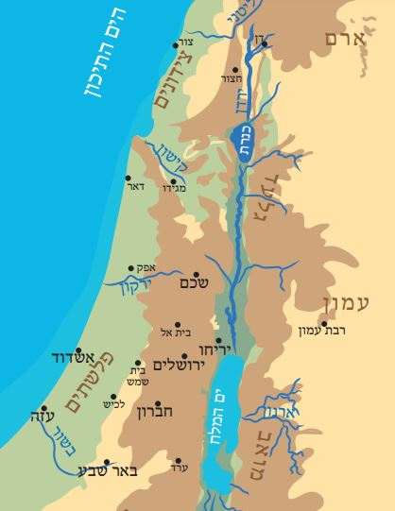
פסוק ח
(ח) וַיִּחַר אַף יְהוָה בְּיִשְׂרָאֵל
וַיִּמְכְּרֵם בְּיַד כּוּשַׁן רִשְׁעָתַיִם
מֶלֶךְ אֲרַם נַהֲרָיִם
וַיַּעַבְדוּ בְנֵי יִשְׂרָאֵל
אֶת כּוּשַׁן רִשְׁעָתַיִם שְׁמֹנֶה שָׁנִים.
ה' מעניש אותם.

Slide 9

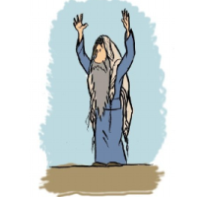
פסוקים ט–יא
(ט) וַיִּזְעֲקוּ בְנֵי יִשְׂרָאֵל אֶל יְהוָה וַיָּקֶם יְהוָה מוֹשִׁיעַ לִבְנֵי יִשְׂרָאֵל
וַיּוֹשִׁיעֵם אֵת עָתְנִיאֵל בֶּן קְנַז אֲחִי כָלֵב הַקָּטֹן מִמֶּנּוּ.
(י) וַתְּהִי עָלָיו רוּחַ יְהוָה וַיִּשְׁפֹּט אֶת יִשְׂרָאֵל וַיֵּצֵא לַמִּלְחָמָה
וַיִּתֵּן יְהוָה בְּיָדוֹ אֶת כּוּשַׁן רִשְׁעָתַיִם מֶלֶךְ אֲרָם
וַתָּעָז יָדוֹ עַל כּוּשַׁן רִשְׁעָתָיִם.
(יא) וַתִּשְׁקֹט הָאָרֶץ אַרְבָּעִים שָׁנָה וַיָּמָת עָתְנִיאֵל בֶּן קְנַז.
הארץ שקטה
מספר שנים.
ה' שולח שופט
שיושיע אותם
בני ישראל
זועקים לה'.

